Slide 1
热力循环Cycle
要实现连续作功，必须构成循环
定义：
热力系统经过一系列变化回到初态，这一系列变化过程称为热力循环。
A system is said to have undergone a cycle if it returns to its initial state at the end of the process

Slide 2
正循环
动力循环Power cycle
顺时针方向
p
T
1
2
1
2
V
S
净效应：对外作功
净效应：吸热

Slide 3
逆循环
制冷循环
Refrigeration cycle
逆时针方向
p
T
1
2
1
2
V
S
净效应：对内作功
净效应：放热

Slide 4




循环和过程Cycle and process
循环由过程构成
可逆
可逆循环
过程
循环
不可逆
不可逆循环
T
P
3
4
3
4
2
1
2
1
0
v
0
s

Slide 5
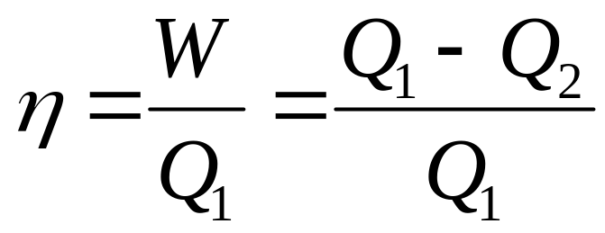
热力循环的评价指标
正循环：净效应（对外作功，吸热）
T₁
效率＝收获
消耗
Q₁
动力循环：热效率
W
Q₂
T₂

Slide 6
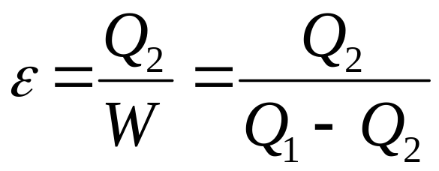
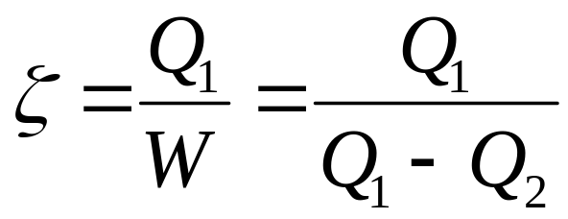
热力循环的评价指标
逆循环：净效应（对内作功，放热）
制冷循环：制冷系数
T₀
Q₁
W
制热循环：制热系数
Q₂
T₂

Slide 7
动力循环研究目的和分类
动力循环：工质连续不断地将从高温热源取得的热量的一部分转换成对外的净功
研究目的：合理安排循环，提高热效率
气体动力循环：内燃机
空气为主的燃气
按工质
按理想气体处理
蒸汽动力循环：外燃机
水蒸气等
实际气体

Slide 8
气体动力循环分类
活塞式
汽车，摩托，小型轮船
按结构
叶轮式
航空，大型轮船，移动电站
汽油机
小型汽车，摩托
柴油机
中、大型汽车，火车，轮船
移动电站
按燃料
煤油机
航空
按点燃方式：
点燃式，压燃式
按冲程数：
二冲程，四冲程

Slide 9
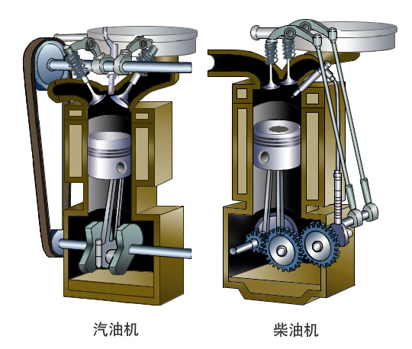
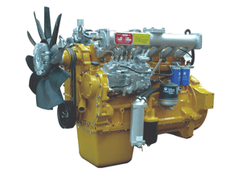
活塞式

Slide 10
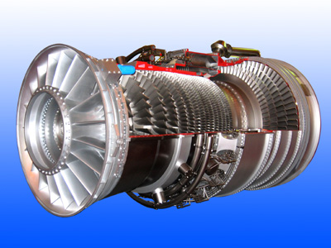
叶轮式

Slide 11
理想混合加热循环（萨巴德循环）
Dual cycle
分析循环吸热量，放热量，热效率和功量
p
T
4
3
4
3
2
5
2
5
1
1
v
s

Slide 12
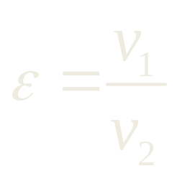
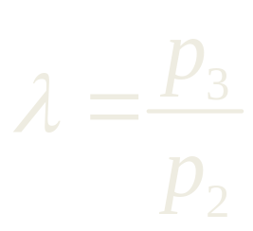
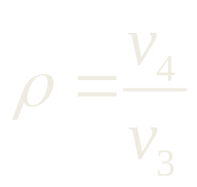
定义几个指标性参数
反映气缸容积
Compression ratio
p
压缩比
3
4
2
5
定容增压比
反映供油规律
1
预胀比
v
Cutoff ratio

Slide 13
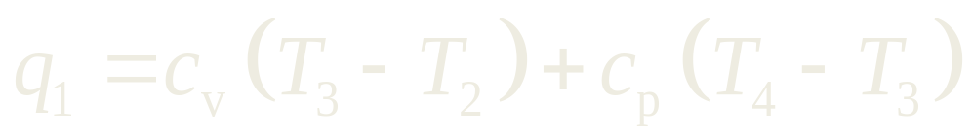
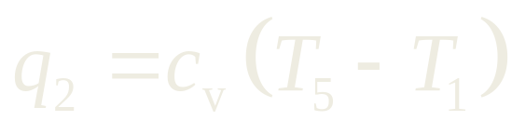

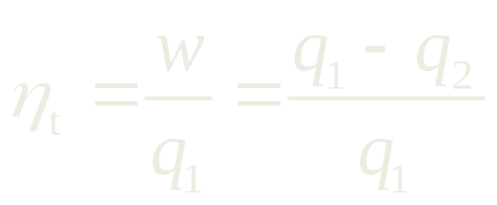
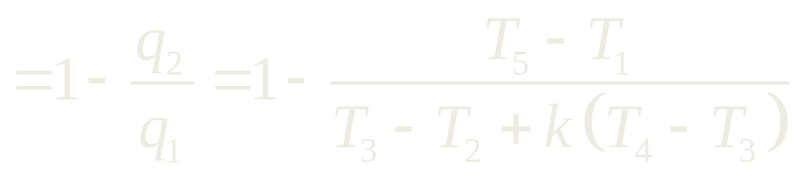
理想混合加热循环的计算
吸热量
T
4
3
5
放热量(取绝对值）
2
1
热效率
s

Slide 14
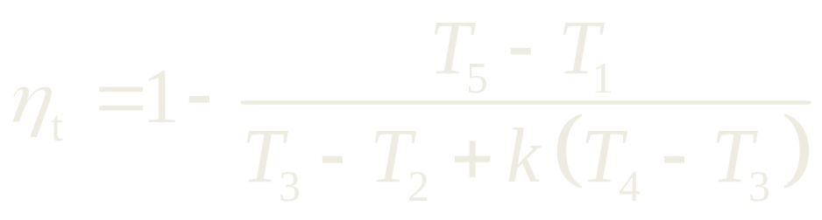
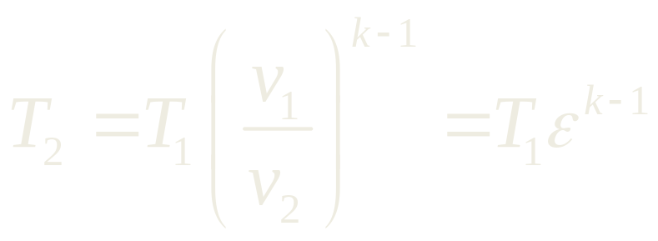
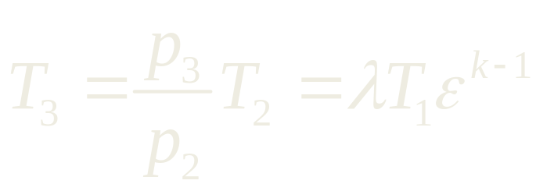
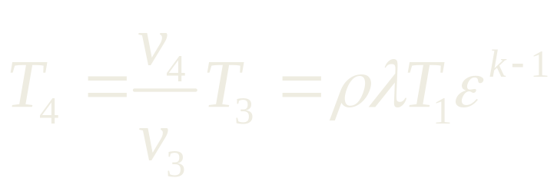
理想混合加热循环的计算
热效率
T
4
3
5
2
1
s

Slide 15
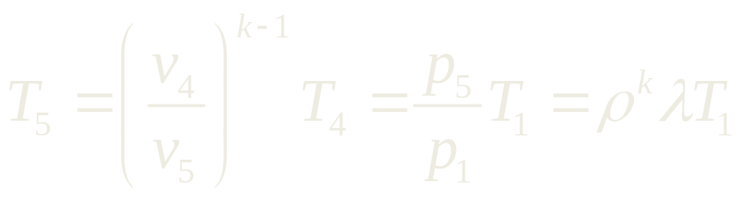
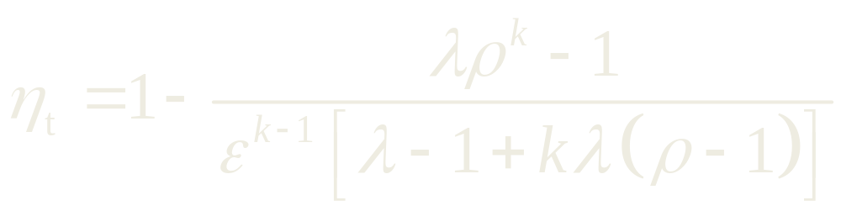
理想混合加热循环的计算
热效率
T
4
3
5
2
1
s

Slide 16
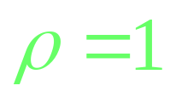
柴油机与汽油机动力循环图示
p
p
3
4
3
2
2
5
4
1
1
v
v
柴油机，压燃式
汽油机，点燃式

Slide 17
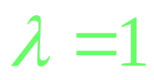
柴油机与低速柴油机循环图示
p
p
3
4
3
2
2
5
4
1
1
v
v
柴油机，压燃式
低速柴油机，压燃式

Slide 18
斯特林（Stirling)循环
1816年提出，近20年才实施
加热器
冷却器
回热器
热气室
冷气室
1-2 T 压缩
2-3 V 吸热
3-4 T 膨胀
4-1 V 放热
A
B

Slide 19
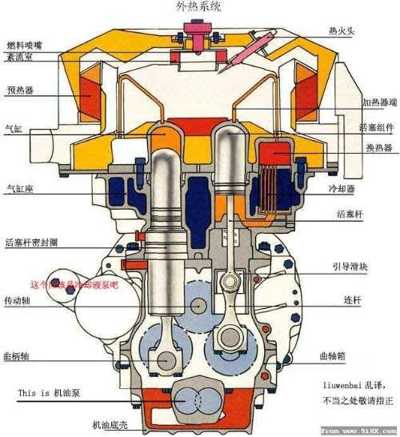

Slide 20
斯特林循环图示
概括性卡诺循环
核潜艇，制冷
p
T
3
3
4
2
4
2
1
1
v
s

Slide 21

Ericsson循环

Slide 22
勃雷登循环（Brayton Cycle）
用途：
航空发动机
尖峰电站
移动电站
大型轮船

Slide 23
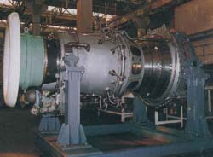
燃气轮机

Slide 24
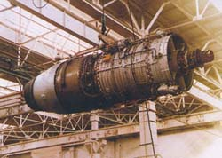
安装在轰6飞机上的WP8型发动机

Slide 25
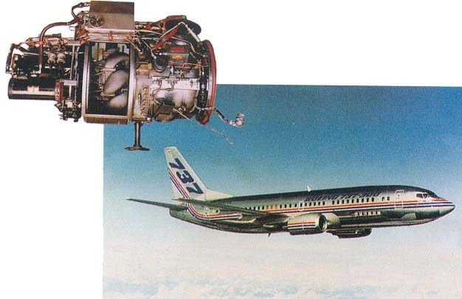
安装在波音737飞机上的动力装置（APU）

Slide 26
勃雷登循环示意图和理想化
2
3
燃烧室
Combustion chamber
压气机
燃气轮机
Compressor
Turbine
4
1
理想化：
1）工质：数量不变，定比热理想气体
2）闭口 ⇒ 循环
3）可逆过程

Slide 27
T-s and P-v diagrams for the ideal Brayton Cycle
p
T
3
2
3
4
2
1
4
1
v
s

Slide 28
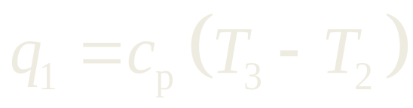
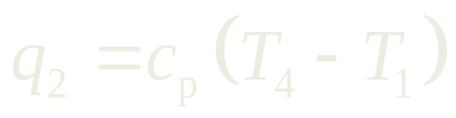
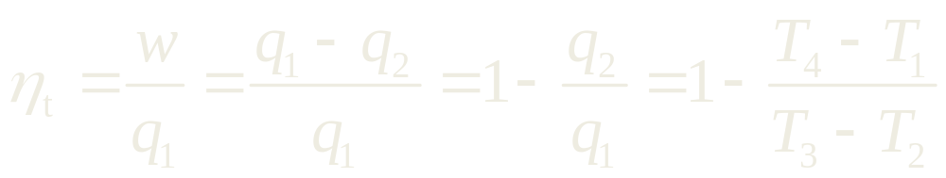
Brayton循环的计算
吸热量：
T
3
4
放热量：
2
1
热效率：
s

Slide 29
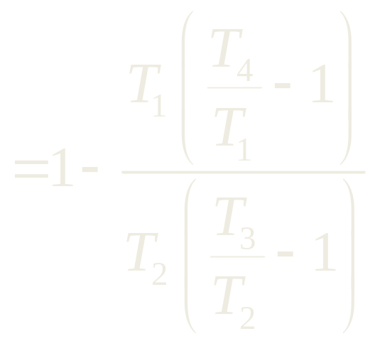
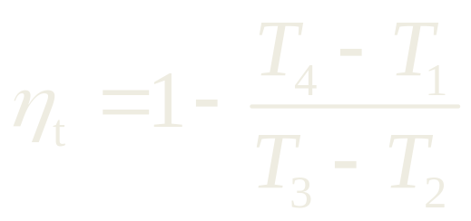
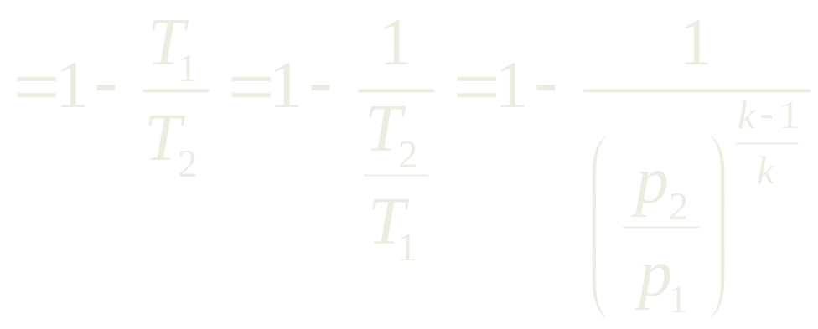

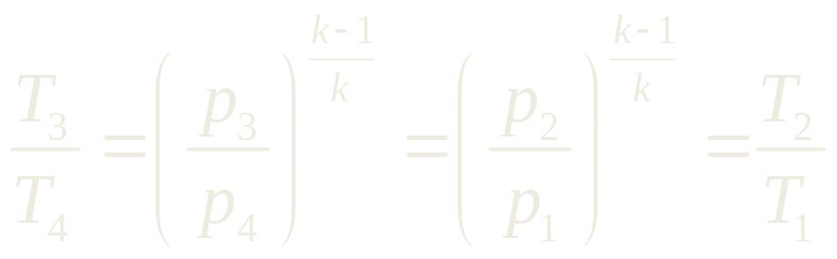
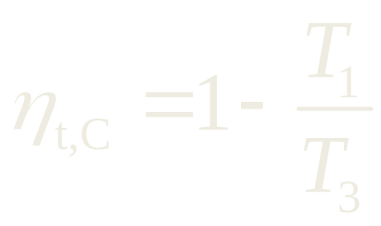
Brayton循环热效率的计算
热效率：
T
3
4
2
1
s
热效率表达式似乎与卡诺循环一样

Slide 30
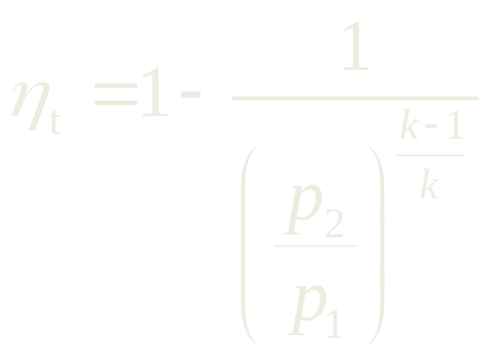
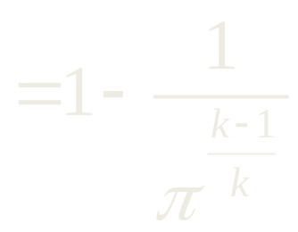
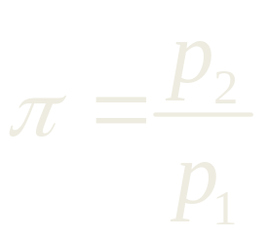



Brayton循环热效率的计算
热效率：
T
3
4
2
定义：
1
压比
s

Slide 31
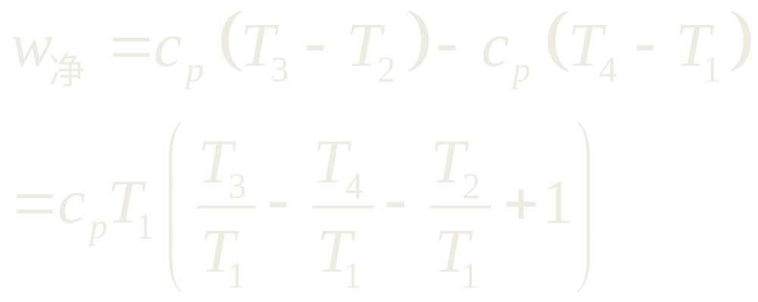
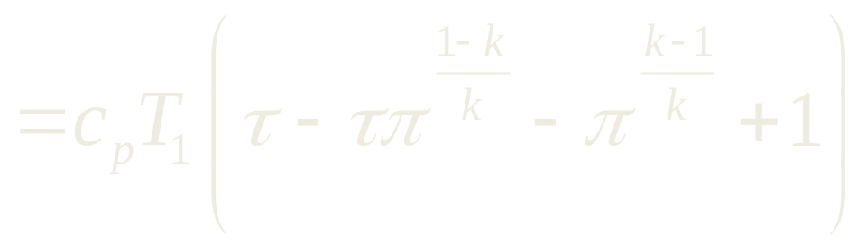
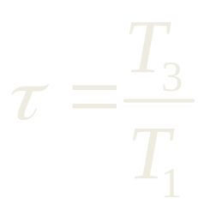
Brayton循环净功的计算
T
3
4
2
1
s
定义：
循环增温比

Slide 32

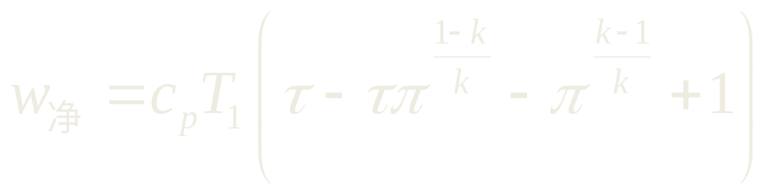


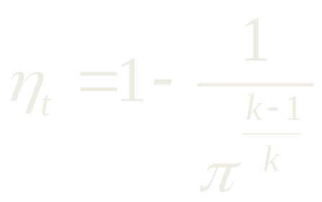
对净功的影响
T
3
3’
4
2
当 不变
4’
1
不变
s
但T₃ 受材料耐热限制

Slide 33





对净功的影响
T
当 不变
太小
太大
s
存在最佳 ，使 最大

Slide 34

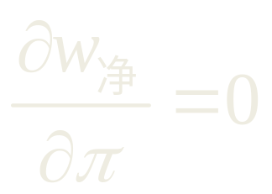
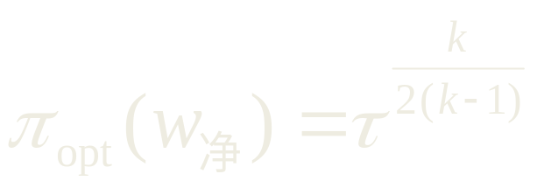
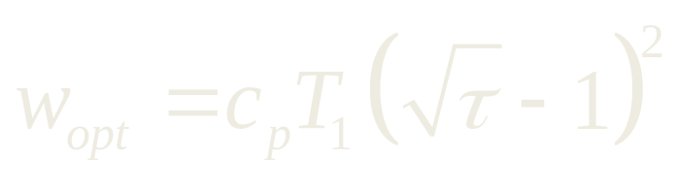
最佳增压比 （w_{净}）的求解
T
令
s
最大循环净功

Slide 35
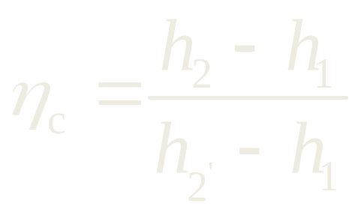
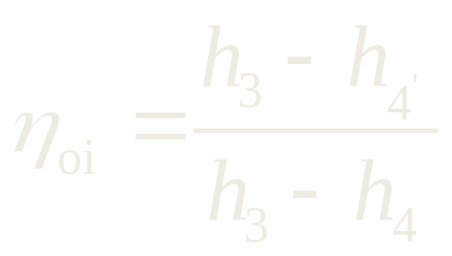
燃气轮机的实际循环
压气机：不可逆绝热压缩
T
3
燃气轮机：不可逆绝热膨胀
4’
2’
4
定义：
2
压气机绝热效率
1
s
燃气轮机相对内效率

Slide 36
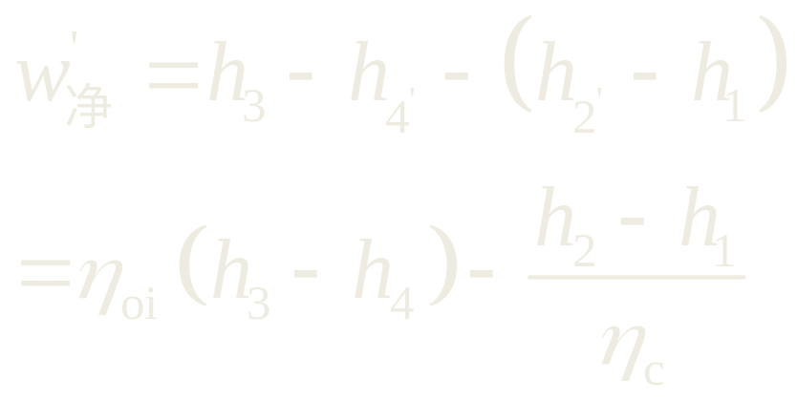
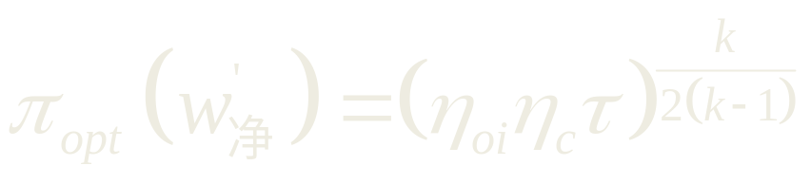
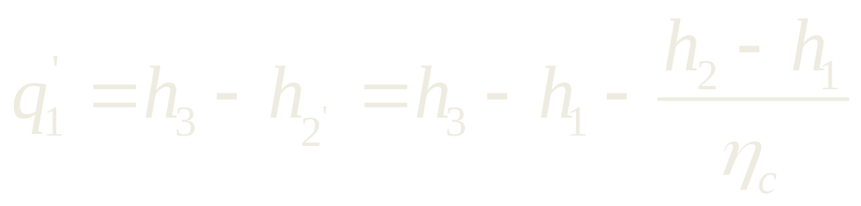
燃气轮机的实际循环的净功
净功
T
3
4’
2’
4
2
1
s
吸热量

Slide 37
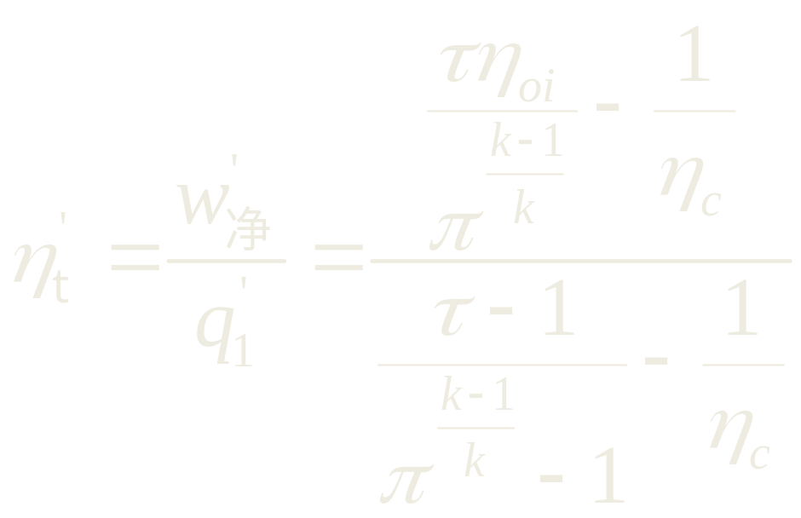
燃气轮机的实际循环的热效率
T
热效率
3
4’
2’
4
2
1
s

Slide 38








影响燃气机实际循环热效率的因素
·
·
一定，
·
一定，有最佳
·
右移

Slide 39




和 的关系
>
地面上，尺寸次要，省燃料，取
空中，尺寸重要，取
受材料耐热限制
提高
有无其它途径
取最佳

Slide 40


回热在Ts 图上的表示
理想回热：
2_{R} 4_{R}
实际回热:
2_{A}
T
3
定义：回热度
Effectiveness
2_{R}
4
2_{A}
一般取0.6~0.9
2
4_{R}
1
s

Slide 41




压气机间冷在Ts图上的表示
？
T
3
12341和62’256联合工作
4
2
2’
A
5
B
6
1
结论：
s

Slide 42
再热＋回热示意图
Reheat-regenerative cycle
燃烧室1
燃烧室2
回热器
2_{R}
2
3’
4_{R}
3
5
燃气轮机
压气机
4’
1

Slide 43




再热+间冷+回热在Ts图上的表示
T
3
2_{R}
4
2
结论：
4_{R}
1
s

Slide 44
无穷多级的极限情况
两个等温过程
两个等压过程
T
3
+
回热
2
4
概括性卡诺循环
Ericsson cycle
1
s
级数越多，越复杂，造价越高，一般2~3级

Slide 45
任何动力循环都是以消耗热能为代价
以作功为目的
动力循环的一般规律:
升压是前提
加热是手段
顺序不可变
作功是目的
步骤不可缺
放热是必须

Slide 46


余隙容积对生产量的影响
容积效率

